Slide 1
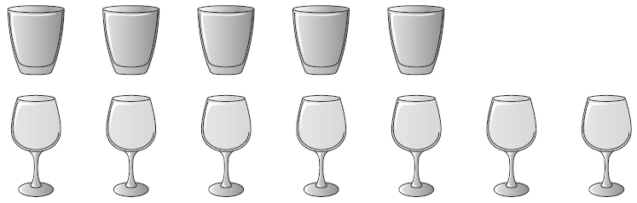


1
2
3
4
5
1.
(a) 有 個 。
(b) 有 個 。
5個
1
2
3
4
5
6
7
5
7個
7

Slide 2
可通過一一對應的方式比較多少。
1.
(c) 比 * 多 / 少 個 。
(*圈出答案)
多2個
2
較多

Slide 3
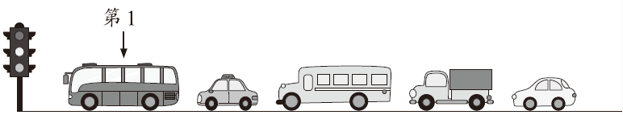

原先排第1、2和3的汽車開走。
13.
綠燈亮時，3輛汽車依次開走後， 排在第幾？
A. 第1 B. 第2
C. 第4 D. 第5
第1
第2

Slide 4

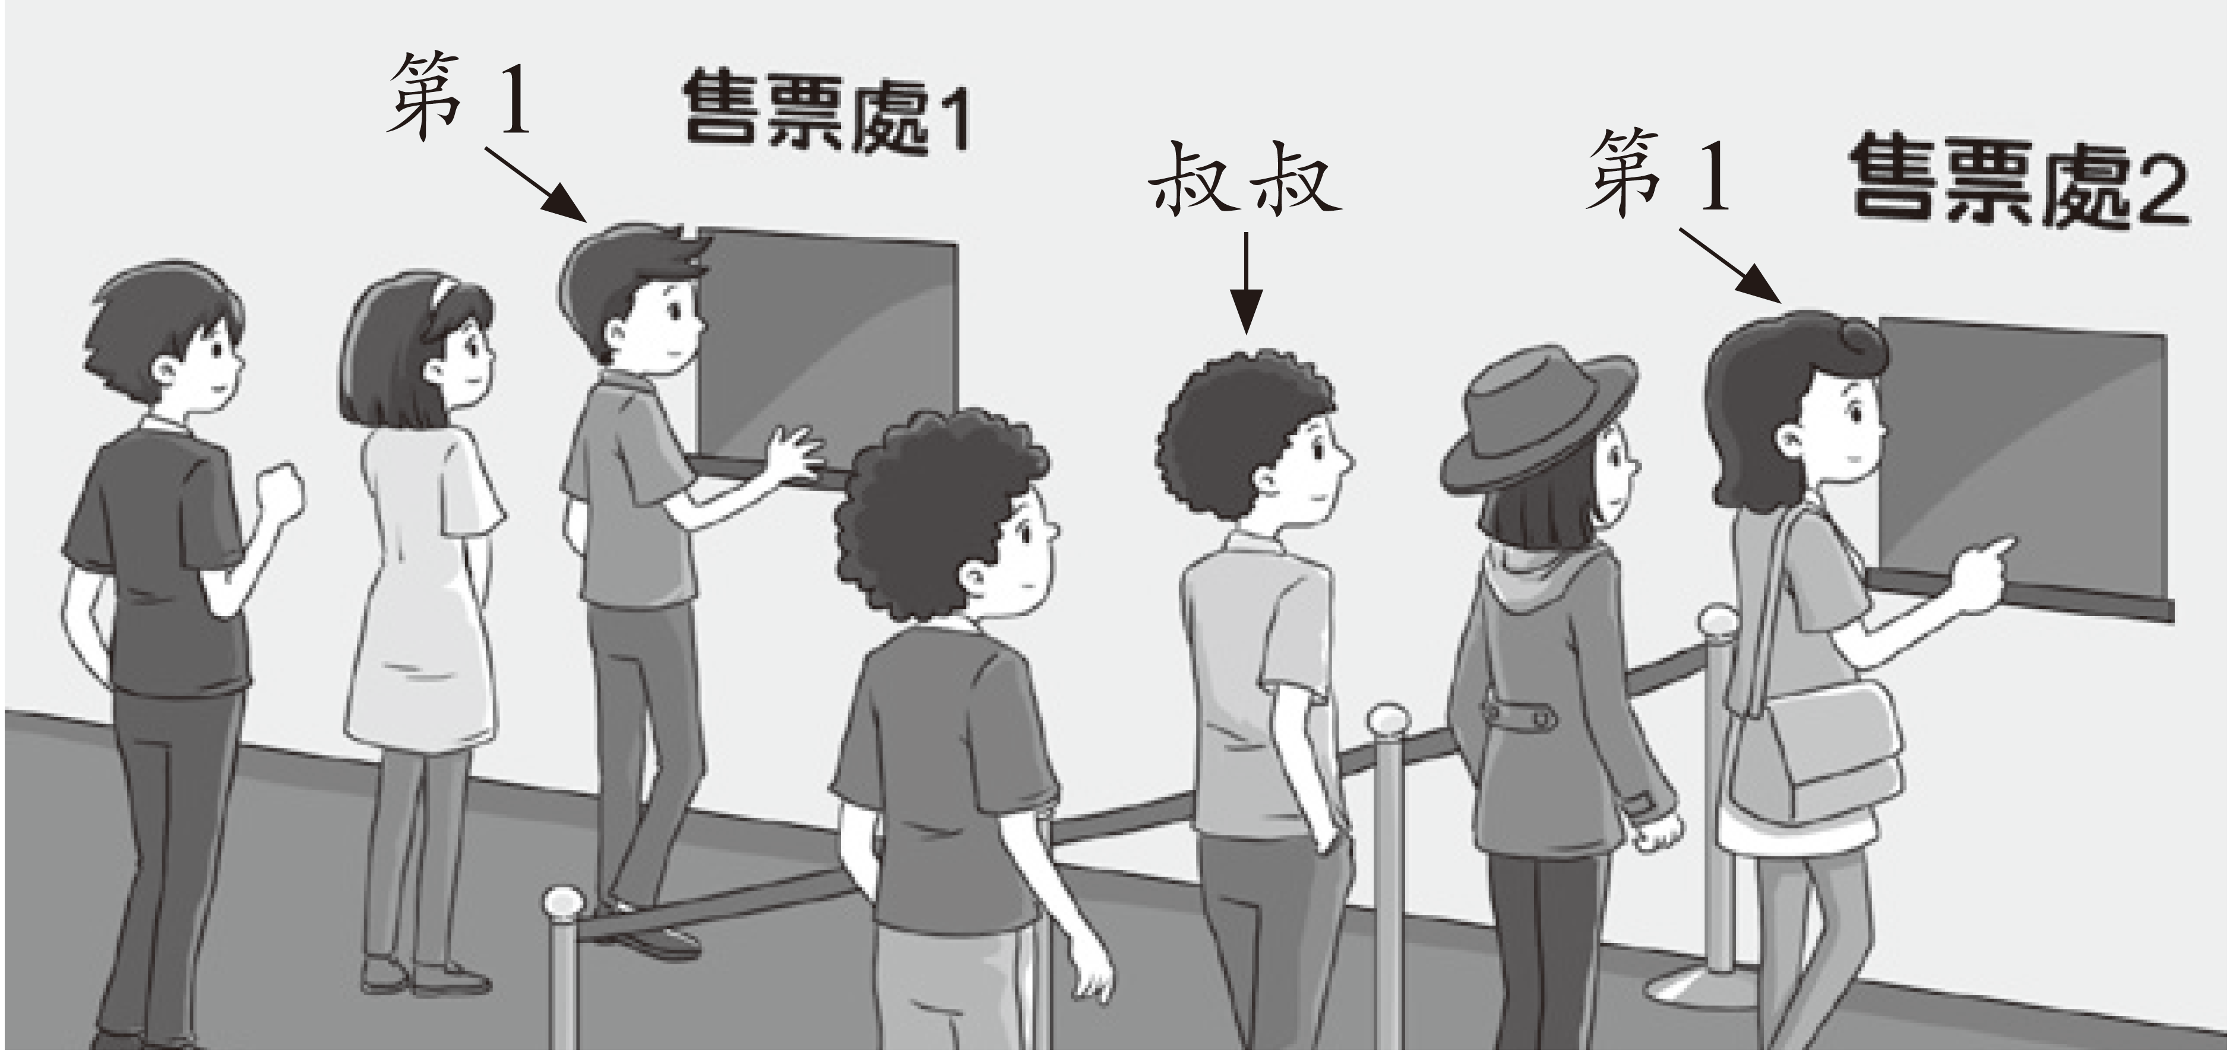
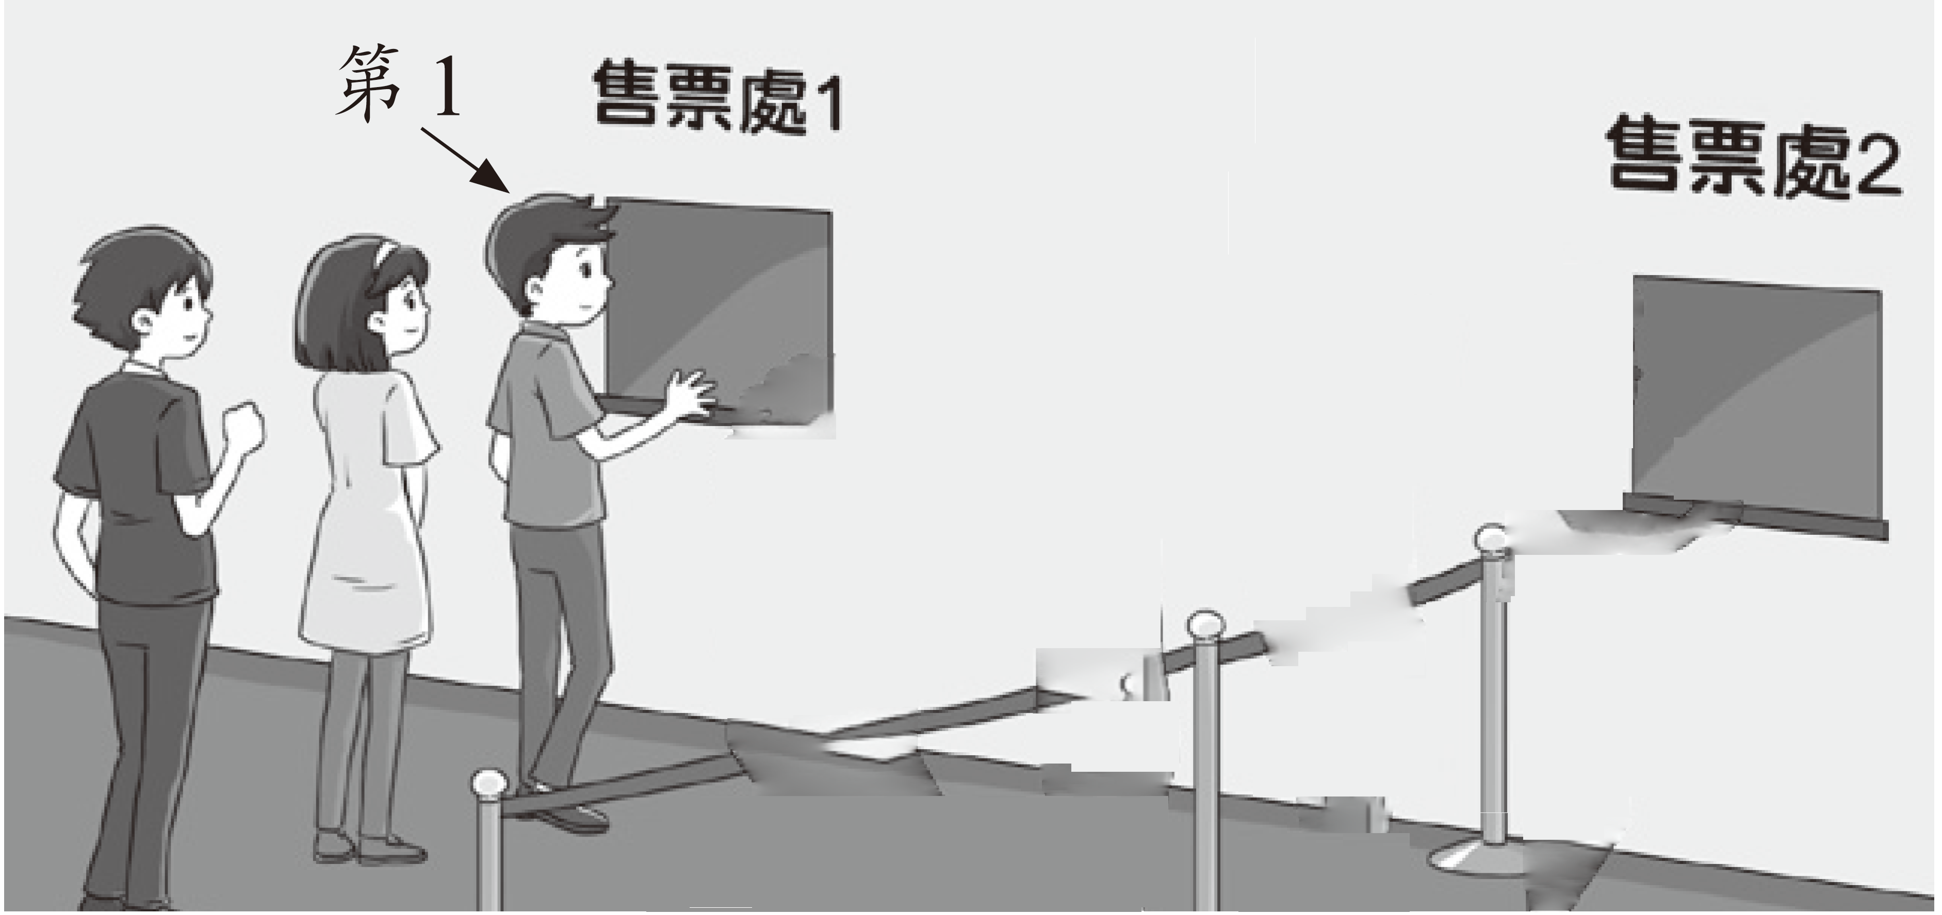
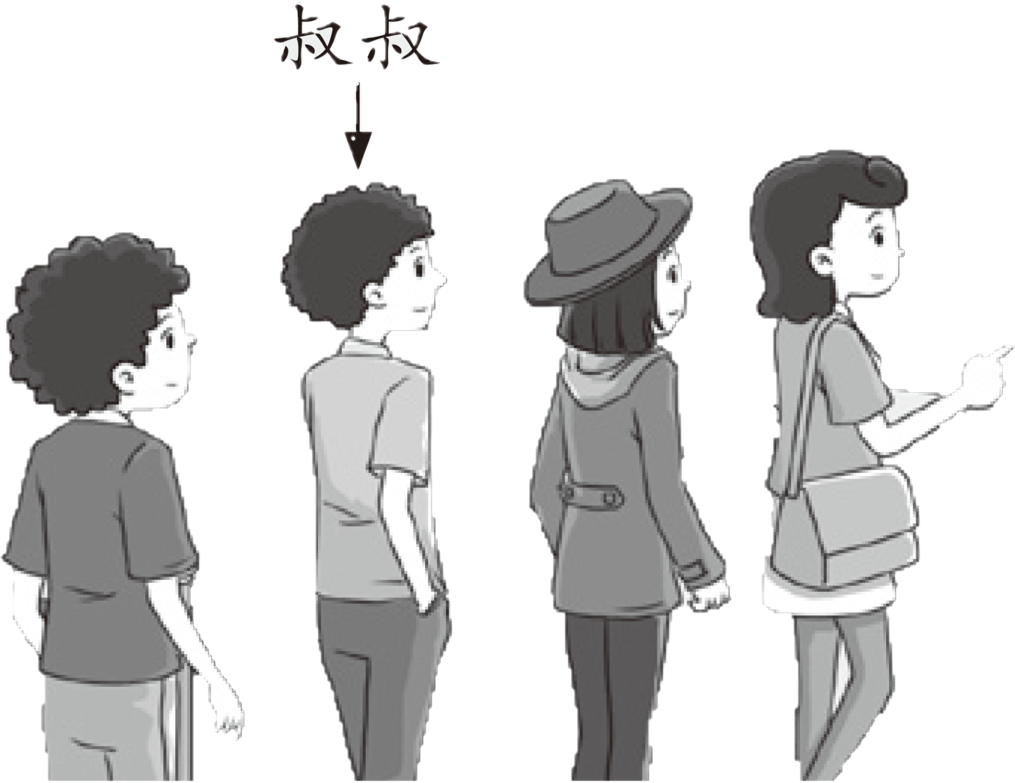
15.
售票處2的人按順序排在售票處1的隊伍後，
叔叔會排在第 。
第4
第3
第2
第6
第5
第7
6

